Slide 1

Università degli studi di Bari
Facoltà di Economia - 2 maggio 2016
Seminario
«Marchi, Internet e Domain Names»

Slide 2
Cos’è e a cosa serve un dominio?
funzione del dominio è soprattutto quella di individuare in modo umanamente comprensibile (caratteri alfanumerici) un determinato server/computer. Client/server e WEB (WWW…World Wide Web);
Il protocollo DNS (Domain Name System): associazione UNIVOCA
È molto più facile dire/ricordarsi/istruire www.vodka.com piuttosto che “146.255.35.246”;
Vodka.com è stato comprato al prezzo di $3M, da parte di un’azienda che pure ha un marchio famoso, la Russian Standard;
L’unica condizione necessaria per ottenere un nome a dominio è che questo sia libero, secondo la norma tecnica del “first come, first served”. Non è possibile «rifiuto».

Slide 3
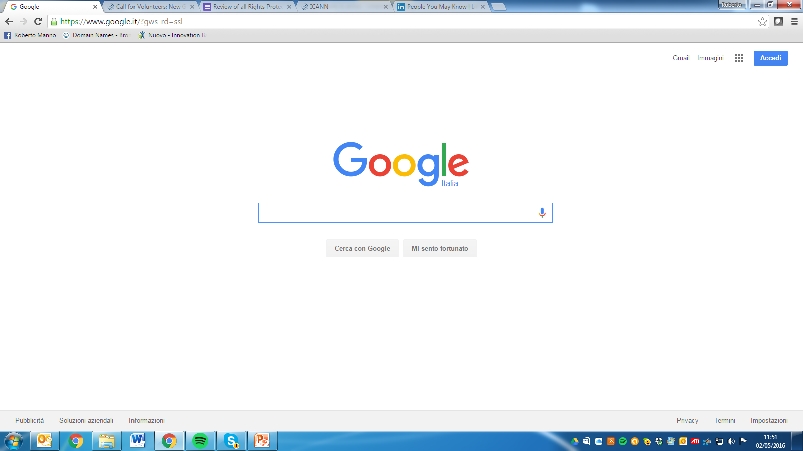

Slide 4
Non c’è bisogno di «ius excludendi»
Gli indirizzi DNS sono configurati in modo tale che non possono esistere due domini identici: può esistere solo un www.vodka.com - www.vodka.it - www.vodka.eu – etc…; perché per ciascun TLD (generico/territoriale) esiste un’autorità centrale che gestisce il registro dei domini (.com/.eu/.it) e una volta assegnato un dominio sulla base della regola “first come, first served” non possono esisterne altri identici.

Slide 5
Dominio della tecnica – Dominio del diritto
http://www.interlex.it/nomiadom/comunita.htm - discussione del 2001 sulla «mitica» rivista InterLex del «mitico» Manlio Cammarata.
Molti delle questioni indicate non sono ancora state risolte.
La «coesistenza» tra identiche denominazioni (e anche di identici marchi), fenomeno assolutamente normale e tipico del mondo analogico, non è possibile nella dimensione client/server del mondo digitale.

Slide 6
Esempio: la parola «Capri»
Questa parola può essere utilizzata in numerosi e diversi modi nel mondo reale, tra cui:
Località geografica (i «.it» sono riservati….?);
Marchio per prodotto (es. sigarette);
Nome/cognome/soprannome;
Celebrità: cantante ;
Testata giornalistica;
(es.) Varietà uva.

Slide 7
Il marchio
Ius excludendi di segni idonei a pregiudicare le “funzioni” del marchio, (Sentenza CGUE causa C-323/09 Marks&Spencer vs Interflora ):
Funzione essenziale (forse sarebbe meglio dire “tradizionale”): distinguere i propri prodotti/servizi da quelli delle altre imprese;
Garantire la qualità del prodotto o servizio (si pensi al licensing/franchising);
Strumento di strategia commerciale utilizzato, in particolare, a fini pubblicitari o per acquisire una reputazione al fine di rendere fedele il consumatore.
Comunicazione, quindi Internet.

Slide 8
Art. 4 del R 207/2009 (2015)
Possono costituire ►M1 marchi UE ◄ tutti i segni che possono essere riprodotti graficamente, in particolare le parole, compresi i nomi di persone, i disegni, le lettere, le cifre, la forma dei prodotti o del loro imballaggio, a condizione che tali segni siano adatti a distinguere i prodotti o i servizi di un’impresa da quelli di altre imprese.
(es: parola «marchio»)

Slide 9
Art. 7 CTMR
Marchi esclusi dalla registrazione:
a) i segni non conformi all’articolo 4;
b) i marchi privi di carattere distintivo;
c) i marchi composti esclusivamente da segni o indicazioni che in commercio possono servire per designare la specie, la qualità, la quantità, la destinazione, il valore, la provenienza geografica, ovvero l’epoca di fabbricazione del prodotto o di prestazione del servizio, o altre caratteristiche del prodotto o servizio;
d) i marchi composti esclusivamente da segni o indicazioni che siano divenuti di uso comune nel linguaggio corrente o nelle consuetudini leali e costanti del commercio;
e) Marchi necessitati;
f) Ordine pubblico o buon costume (marchio «F**K» in USA);
g) Marchi geografici
h) Marchi che contengono/riproducono «elementi essenzialI» di varietà vegetali della stessa specie o apparentate.
Ciò vale anche se le cause d’impedimento esistono soltanto per una parte dell' Unione
Casi sub b), c) e d), non si applicano se il marchio ha acquistato, per tutti i prodotti o servizi per i quali si chiede la registrazione, un carattere distintivo in seguito all’uso che ne è stato fatto.

Slide 10
Art.7(1)(b) R 207/2009
Il marchio “si richiede” allo Stato (o negli stati in cui si intende utilizzare il segno), che infatti lo concede o lo rifiuta dopo una serie di controlli.
Uno dei più importanti controlli è quello sulla “capacità distintiva” del marchio.
Segni composti esclusivamente da parole descrittive o generiche.

Slide 11
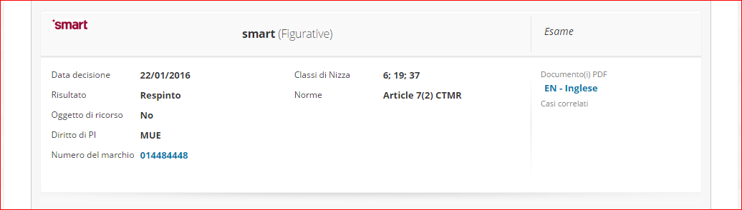
Un caso dall’EUIPO…

Slide 12
Acquisto dei diritti esclusivi
Registrazione: il suo titolare acquista (perché gli vengono concessi dall’autorità statale) i “diritti esclusivi”, quelli di escludere cioè che altri utilizzino un segno idoneo a comprometterne le “funzioni”.
Bisogna però sempre ricordare che l’ambito di tutela conferito al titolare del marchio è condizionato / limitato:
- All’ambito territoriale: principio di territorialità;
- Alle categorie merceologiche rivendicate: principio di specialità;
- All’uso effettivo e conforme: decadenza.
quando il marchio è notorio, la tutela travalica i limiti delle classi per cui è stato registrato diventando, appunto, ULTRAMERCEOLOGICA. La notorietà va dimostrata e la Giurisprudenza ha stabilito in che modi (quota di mercato detenuta, della estensione geografica, della durata del loro uso e dell’entità degli investimenti realizzati…).

Slide 13
Unitarietà Segni Distintivi: art. 22 CPI
Ditta, insegna, ragione sociale…e nome a dominio: si tratta di segni che (se in possesso di capacità distintiva) sono e possono essere utilizzati dalle imprese per distinguere i propri prodotti/servizi.

Slide 14
Nome a Dominio = nonsolomarchio
Il marchio, dunque, è una delle possibili forme d’uso di una denominazione.
Ciascuno degli esempi citati riguarda situazioni soggettive tutelate da parte dell’ordinamento - diritti soggettivi assoluti / interessi legittimi etc…
L’univocità del DNS rende in molti casi impossibile preferire uno di questi

Slide 15
ICANN - UDRP
La ICANN – ente non governativo statunitense responsabile per l’assegnazione di indirizzi IP e del DNS – sviluppò così un sistema per la risoluzione delle dispute dei nomi a dominio. Il Sistema si articola nelle cd. Rules, che disciplinano una procedura abbastanza rapida (circa due mesi) e a costi contenuti (dai 1000 ai 3000 dollari) tramite la quale il ricorrente (cd. “complainant”) può chiedere e ottenere il trasferimento del nome a dominio se ricorrono e fornisce la prova di tre condizioni:
  Il nome a dominio è identico o confondibile con un segno sul quale il ricorrente ha diritti anteriori (non solo un marchio, dunque);
  Il titolare del nome a dominio non ha nessun diritto o interesse legittimo all’uso del nome a dominio;
  Il titolare del nome a dominio ha registrato o usa il nome a dominio in malafede

Slide 16
Clear-cut cases of cybersquatting
La ICANN ha affidato ad alcuni organismi internazionali il compito di fornire queste procedure, tra essi: la WIPO www.wipo.int; il NAF www.adrforum.com; la Czech Arbitration Court http://udrp.adr.eu.
Ovviamente tali UDRP riguardano i domini gestiti dall’ICANN, ossia i gTLD (generic Top Level Domain): successivamente, le autorità nazionali responsabili (su autorizzazione dell’ICANN) per la gestione dei rispettivi ccTLD (country coude Top Level Domain), hanno adottato le “loro” versioni delle UDRP.
Per i .nuovidomini sono state introdotte le URS. 3 provider tra cui l’italiana MFSD – http://usr.mfsd.it

Slide 17
Registro.it – risoluzione dispute
In Italia, il NIC (presso il CNR di Pisa) ha
redatto le «udrp» italiane http://www.nic.it/registra-tuo-it/aspetti-legali.
Selezonato i PSRD (Prestatori di Servizi di Risoluzione delle Dispute), tra cui: CRDD www.crdd.it; Camera Commercio Milano www.camera-arbitrale.it; MFSD www.mfsd.it; Studio Legale Tonucci www.tonucci.it .

Slide 18
Osservatorio Giurisprudenza
È evidente come le decisioni rese in Italia e soprattutto nel mondo nell’ambito di queste procedure costituiscono l’osservatorio privilegiato per esaminare le evoluzioni della giurisprudenza in materia di domain name.
Purtroppo, in Italia il NIC non ha predisposto un sistema di categorizzazione delle decisioni né le altre utilissime risorse che invece altri UDRP Provider mettono a disposizione della comunità scientifica e dei professionisti.
La WIPO (che ha partecipato ai lavori dell’ICANN e alla revisione delle regole) offre interessantissime sezioni di approfondimento e analisi: WIPO Overview of WIPO Panel Views on Selected UDRP Questions, http://www.wipo.int/amc/en/domains/search/overview2.0

Slide 19
Rassegna caselaw: riposa.com
Identità | Diritto/Int. legittimo | Malafede reg. E uso
ok | Onere della prova incombe su Ricorrente. Parola italiana per «riposare». Estensione nazionale uso. trade in domain names containing generic words can constitute a legitimate use of them. Length of time for which the disputed domain name has been registered. Even if the links on the website were deliberately chosen by the Respondent, the use of the disputed domain name for the promotion of products of which it is essentially descriptive could still give rise to rights or legitimate interests in the name. | inutile

Slide 20
Booking.eu
Identità | Dir/int. Legittimo | Malafede Reg O Uso
Ok (marchi + domini booking/bookings). Booking.eu registrato in Sunrise e poi ceduto alla resistente. Il Collegio rileva genericità del marchio (classi 33 e 39 Nizza; rifiuti CTMs ex art. 7,1,b e c R 40/49 tra cui Hotels.eu) , max rigore nell’esame altri requisiti. | uso del dominio booking.it per l’offerta di servizi turistici on line, prima di ADR.EU -> l’accordo di affiliazione con il resistente / royalties; giudizio pendente in Italia. | E’ possibile accettare l’idea che il resistente si sia limitato ad utilizzare una parola di uso comune, da utilizzare nella prestazione della propria attività in considerazione delle sue innegabili capacità attrattive per il settore delle prenotazioni turistiche nel quale il medesimo opera.

Slide 21
Materia.com
Identità | D/IL | Malafede Reg./Uso
Ok, marchio depositato nel 2012 (dopo dominio) con rivendicazione «first use in commerce» nel 1999 (prima dominio). | Nessuno: rifiuto di vendere a 50.000$ e controproposta di venderlo a 100.000$ dimostra uso non legittimo. Materia non generico. | Malafede del resistente dimostrata in numerosi precedenti.
Dopo la decisione, ampiamente criticata, è stata notificata una citazione alla ricorrente, per interrompere il provvedimento di trasferimento ed ottenere una sentenza di accertamento della legittimità del dominio http://domainnamewire.com/2015/09/10/lawsuit-filed-after-materia-com-udrp-and-its-an-interesting-case/
In seguito a transazione tra le parti, il dominio è stato ritrasferito al resistente.

Slide 22
BarlettaLIFE.it VS BarlettaLIVE.it
I titolari del progetto editoriale “Live Network” ricorrevano dinanzi al Tribunale delle imprese chiedendo (oltre alle tipiche sanzioni accessorie) “l’immediata cassazione” dei domini barlettalife; altamuralife; e via discorrendo in quanto i domini e i servizi editoriali ivi presenti costituivano violazioni rispettivamente: della testata giornalistica ex artt. 100 e 102 della legge diritto d’autore; dell’art. 2598 c.c. per concorrenza sleale (imitazione servile); e dell’art. 20 (codice consumo) per pubblicità ingannevole.
I resistenti si opponevano alle richieste negandone qualsiasi presupposto.
Il Giudice: la combinazione “nome città + LIVE” dà luogo alla categoria dei cd. “marchi d’insieme”, in cui gli elementi hanno poca o nessuna distintività. Ciò, insieme alla mancanza di qualsiasi prova di acquisto mediante uso (secondary meaning), essendo necessario un uso effettivo e concreto non essendo sufficiente il possesso di un domain name anche se risalente; o la lamentata aggressione ai danni della redazione “coratolive.it” che dimostrerebbe un grave episodio e non la notorietà/distintività del progetto editoriale. Quanto agli ulteriori profili, anch’essi sono esclusi per la mancanza della capacità distintiva dei nomi a dominio: e ciò, richiamando gli insegnamento della Corte di Cassazione n. 29774/2008, anche in riferimento alla testata giornalistica.

Slide 23
Actual Use of domain name
BABYWELL.EU CAC4863 vs. INTERACTIVE-BROKERS CAC4438:
«However, the words “interactive” and “brokers” (and the combined phrase “interactive brokers”) are generic. Therefore, the Respondent has the same right and interest to register and use them as does the Complainant. It would be unfair to grant such a right and monopoly to the Complainant.
Therefore, the Panel believes that the Respondent could be making a legitimate and non-commercial or fair use of the domain name and that falls within the meaning of legitimate interest.”

Slide 24
ICANN – UDRP – URS (15 marzo 2016)
The question of who legally has rights to, or is the legitimate holder of, a domain name can be open to dispute;
new rights protection mechanisms (RPMs) were developed to mitigate potential risks and costs to trademark rights holders that could arise in the expansion of the gTLD namespace;
Phase Two of the PDP Working Group shall focus primarily on the review of the UDRP;
List of potential issues: http://gnso.icann.org/en/drafts/rpm-charter-15mar16-en.pdf

Slide 25
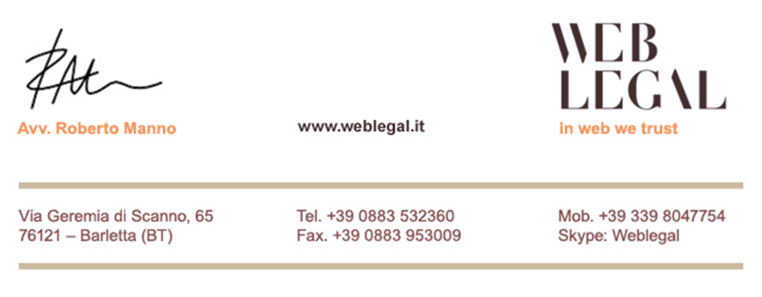
Grazie!
Per domande, approfondimenti, richieste, decisioni, curiosità etc….
http://www.weblegal.it/domain-names/

